Slide 1

Kaos Kilisesi Korint
1. Korintliler mektubu
Ders 12 – RUHSAL VERGİLER (bölüm 12-14)

Slide 2

Para toplaması + yolculuk 16
Diriliş 15
Bölünmeler
1-4
„
1
16
15
2
14
3
1.Korintliler
İSKELET
Ruh vergileri
12-14
13
4
12
5
Zina 5
Dava açmak 6
11
6
Rabbin sofrası 11
10
7
Başörtü 11
9
8
Evlilik 7
Kurban eti 8-10

Slide 3

8. Problem: RUH VERGİLERİ (Bölüm 12-14)
Soru: Ruh vergileri nasıl kullanmalıyız ?
Cevap:
1) Ruh vergileri birlik getiriyor (12:1-11)
2) Bedenin içinde farklılık ve birlik var (12:12-27)
3) Kimi ruh vergileri daha büyük (12:28-31)
4) Sevgiyi aramak, ruhsal vergileri aramaktan daha önemli (13:1-13)
5) Peygamberlik, dillerden daha önemlidir (14:1-25)
6) Toplantıda karışıklık olmasın - pratik uygulamalar (14:26-40)

Slide 4
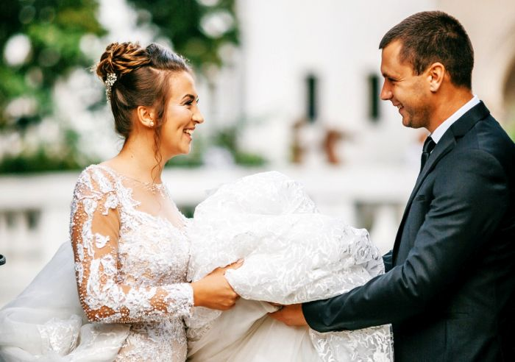
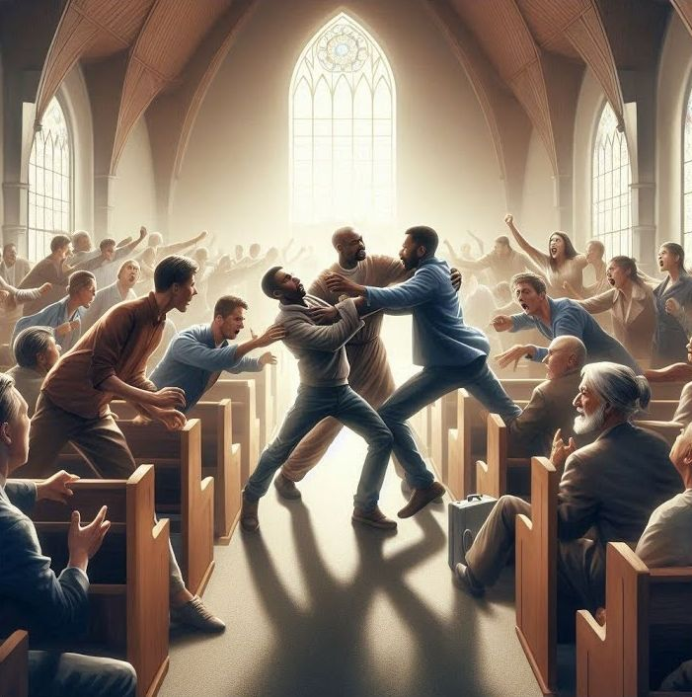
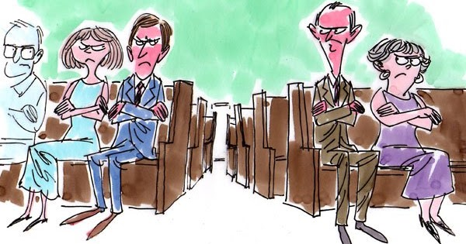
1.Kor bölüm 13 - "SEVGİ bölümü"
... ama kavga ve bencillik dolu bir kilisenin barışması için yazıldı !!
Bu meşhur "Sevgi bölümü" romantik aşk için yazılmadı ...

Slide 5
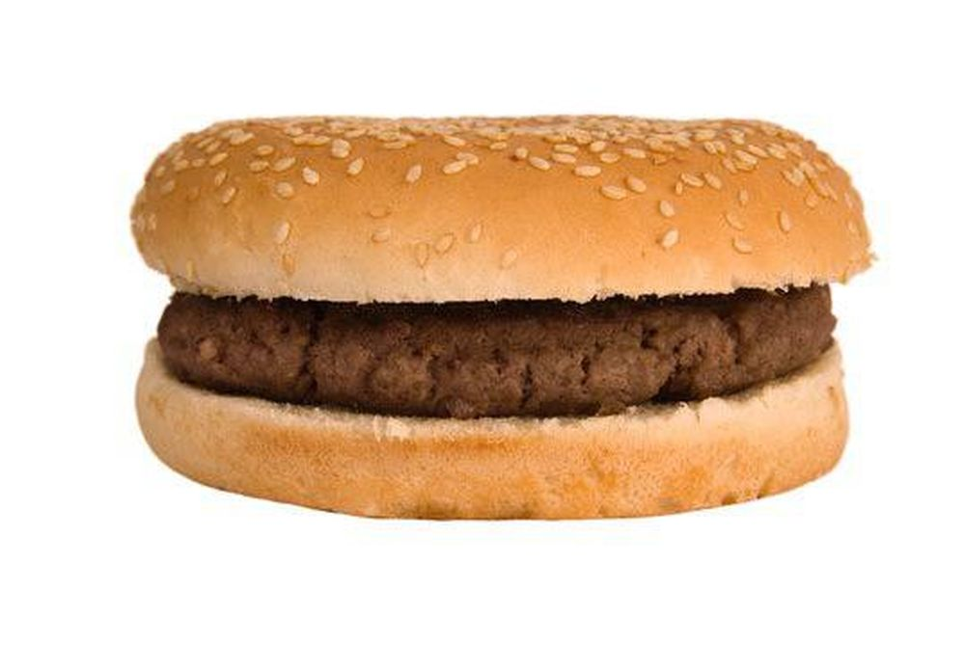
1.Kor 12 - Ruhsal vergiler: hizmet ve birlik
1.Kor 13 -
Sevgi daha önemli
1.Kor 14 - Ruhsal vergiler nasıl uygulansın

Slide 6
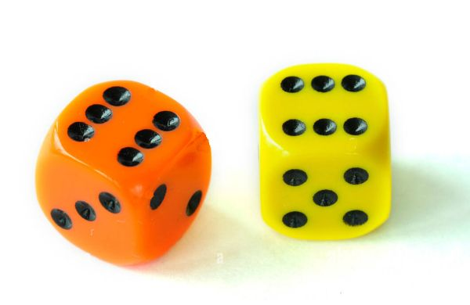

8. Problem: RUH VERGİLERİ (b. 12-14)
8. Problem: RUH VERGİLERİ (b. 12-14)
4) Sevgiyi aramak, ruhsal vergileri aramaktan daha önemli (13:1-13)
1.Kor 13:1 Diyelim, insanların ve meleklerin dilleri ile konuşuyorum ...
"meleklerin dili"
bu deyim, mümkün olmayan, abartılmış bir şey gösteriyor
Tavlada: "Amerikan düşeş bile seni kurtaramaz"
Karizmatiklerin "dillerde konuşma" uygulaması melek dili değildir
düşeş
'mübalağa' - abartmalı deyimler
"sağ gözünü çıkar, sağ elini kes"
"deve iğne deliğinden geçer"
"balkana konuş, denize atılacak"
"sağ elin sol elinin ne yaptığını bilmesin"
"Amerikan Düşeş"

Slide 7
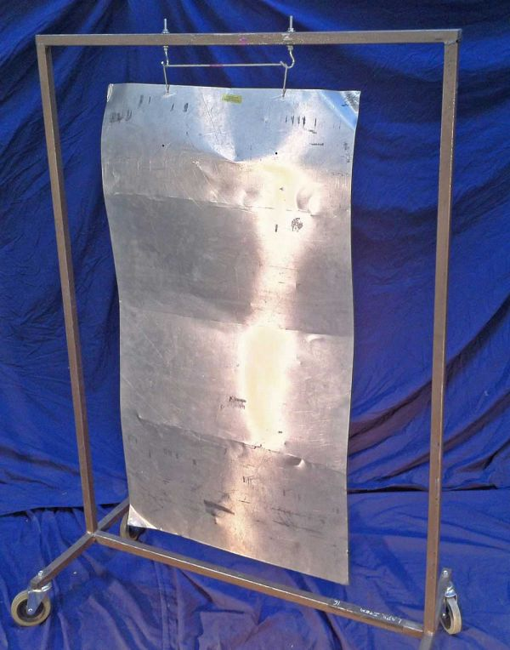
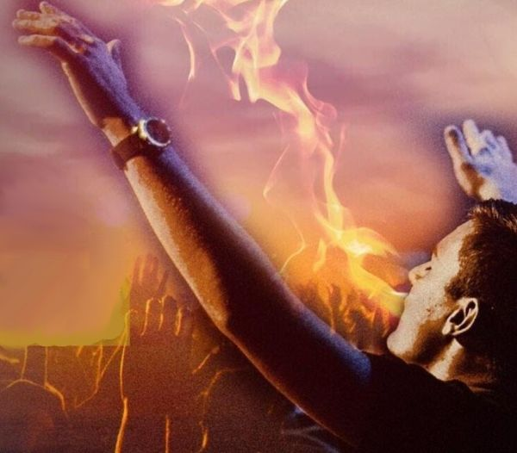
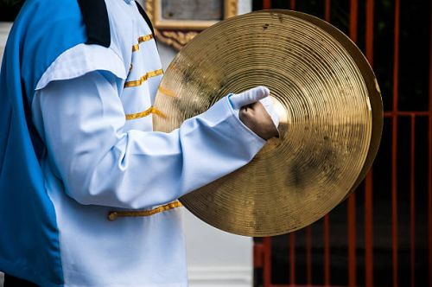
8. Problem: RUH VERGİLERİ (b. 12-14)
4) Sevgiyi aramak, ruhsal vergileri aramaktan daha önemli (13:1-13)
Cansız şeyler bile birtakım ses çıkarıyorlar, ama bu Rabbin gözünde anlamsızdır
Ancak insan Rabbi övebilir. Can-sız şeyleri kullanıp onları canlandırıyor
1.Kor 13:1 ... ama sevgim yok. O vakıt gürültü yapan bir bakır ve öten bir zil olurum.
Mezmur 150
3 Boru çalarak O'na övgüler sunun! Çenkle ve lirle O'na övgüler sunun!
4 Tef ve dansla O'na övgüler sunun! Saz ve neyle O'na övgüler sunun!
5 Zillerle O'na övgüler sunun! Çınlayan zillerle O'na övgüler sunun!
6 Bütün canlı varlıklar RAB'be övgüler sunsun! RAB'be övgüler sunun!

Slide 8
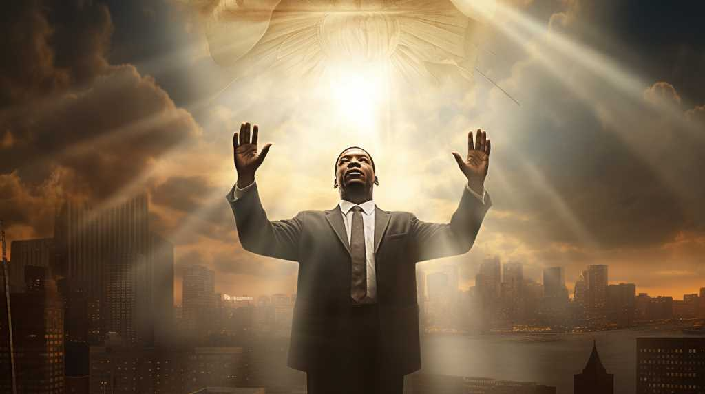
8. Problem: RUH VERGİLERİ (b. 12-14)
4) Sevgiyi aramak, ruhsal vergileri aramaktan daha önemli (13:1-13)
1.Kor 13:2
Ve diyelim bende peygamberlik var, bütün saklı şeyleri biliyorum ve her türlü bilgim var...

Slide 9
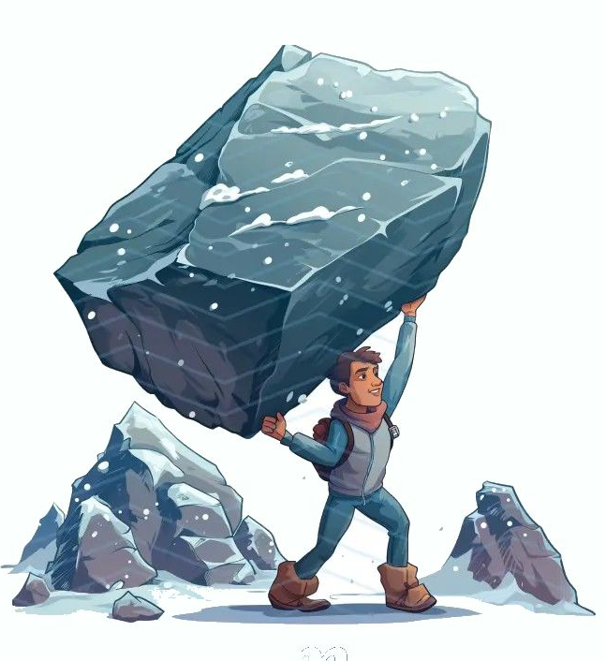
8. Problem: RUH VERGİLERİ (b. 12-14)
4) Sevgiyi aramak, ruhsal vergileri aramaktan daha önemli (13:1-13)
1.Kor 13:2
Diyelim, bende sonsuz iman var, öyle ki, balkanları bile havaya kaldırıyorum.
Mat 17:20 Çünkü size doğru bir şey söyleyeyim: sade bir hardal tanesi kadar imanınız oldu mu, bu balkana diyeceniz 'Buradan kalk, oraya git' ve gidecek. Sizin için mümkün olmayan bir şey yok.
Mat 21:21 "Size doğru bir şey söyleyeyim: imanınız oldu mu, ve hiç şüpe etmediniz mi, bu ağaca yapılanı yapmakla kalmayacanız. O vakıt bu balkana diyeceniz: 'Sökül, denize atıl!' ve o iş olacak.

Slide 10
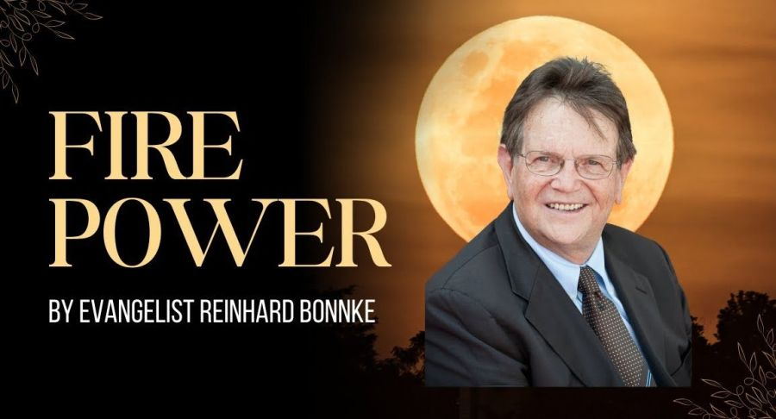
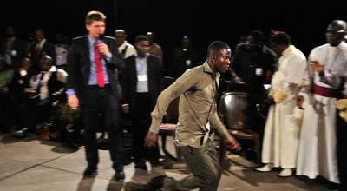
8. Problem: RUH VERGİLERİ (b. 12-14)
1.Kor 13:2
… Ama sevgim yok. O vakıt bir hiçim.

Slide 11
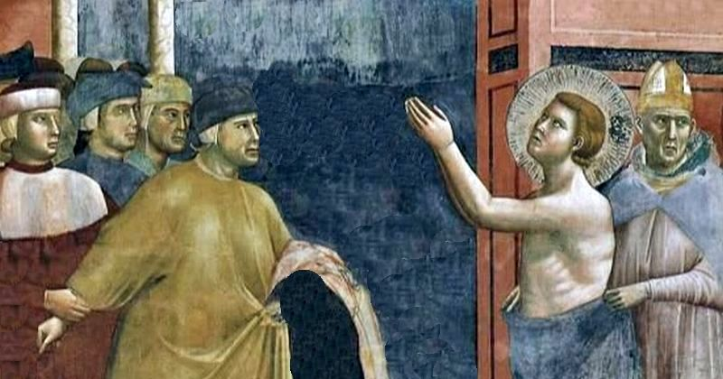
8. Problem: RUH VERGİLERİ (b. 12-14)
4) Sevgiyi aramak, ruhsal vergileri aramaktan daha önemli (13:1-13)
1.Kor 13:3
Ve diyelim, her şeyimi fukaralara dağıtırıyorum,
Asisili
Françesko

Slide 12
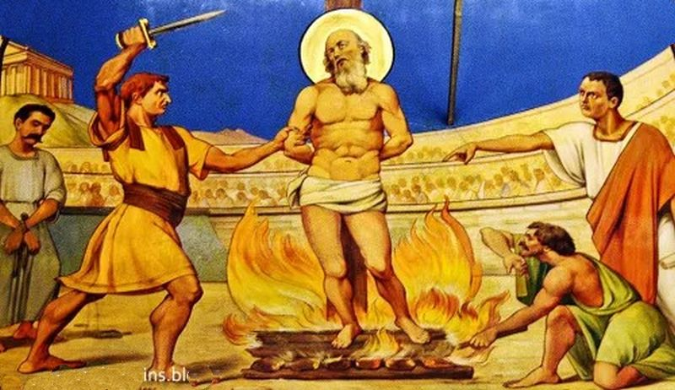
8. Problem: RUH VERGİLERİ (b. 12-14)
4) Sevgiyi aramak, ruhsal vergileri aramaktan daha önemli (13:1-13)
1.Kor 13:3
ya da bedenimi teslim ediyorum yaksınlar.
Ama sevgim yok - o vakıt bunun bana hiç faydası olmaz.
Yuhanna'nın öğren-cisi - devlet ona birkaç defa hayatını kurtarmaya fırsat verdi... gene de İsa'ya sadık kalmaya karar verdi.
İzmirli POLİKARP
69-155

Slide 13
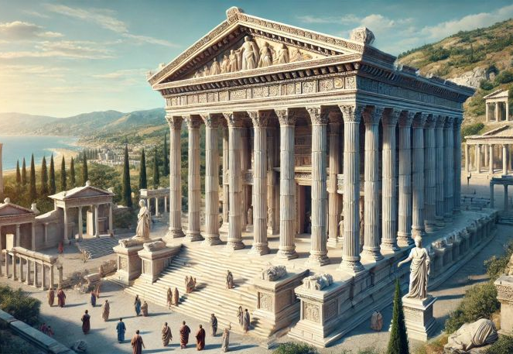
8. Problem: RUH VERGİLERİ (b. 12-14)
4) Sevgiyi aramak, ruhsal vergileri aramaktan daha önemli (13:1-13)
Böyle kilisede
sevgi nasıl
soğabilir?
1.Kor 13:3
Ama sevgim yok - o vakıt bunun bana hiç faydası olmaz.
Açıklama 2 - EFES kilisesi
1 "Ben senin işlerini biliyorum.
- Ve biliyorum ne kadar çok işliyorsun,
- ne kadar dayanıyorsun.
- Ve biliyorum, sen kötü kişilere hiç dayanamıyorsun. Kim kendini apostol getiriyor, ama aslında değildir, işte öyle kişileri sen denedin ve onları yalancı buldun.
- 2 Sende sabır var. Benim adımdan için hep taşıdın ve yorulmadın.
3 Gene de sana karşı bir şeyim var: sen birinci sevgini braktın.
4 Onun için hatırla nereden düştün, tövbe et ve en birinci yaptığın işleri yerine getir. Öbür türlü, eger sen tövbe etmesen, ben sana tezlerde gelecem ve senin mumluğunu yerinden kaldıracam.

Slide 14
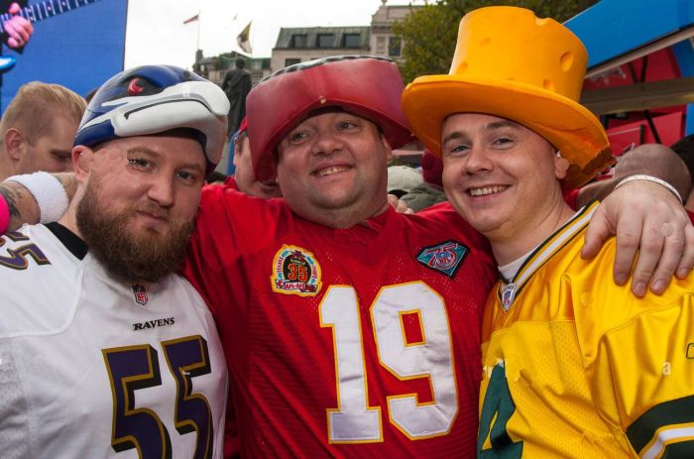
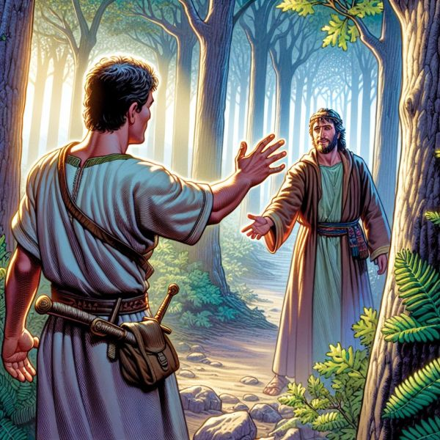
8. Problem: RUH VERGİLERİ (b. 12-14)
Dört çeşit SEVGİ
FİLİYA sevgisi
birşeyi beğenmek, hoşuna gitmek
ahbaplık, dostluk, 'kafa denge'
zevk almak meselesi
her zaman güzel, kuvvetli, zengin ve iyi olanı sever
karşılıklı bir sevgidir
1.Sam 20:17
Davut'a beslediği sevgiden ötürü Yonatan ona bir daha ant içirtti. Çünkü onu canı kadar seviyordu.
Davut'la YONATAN

Slide 15
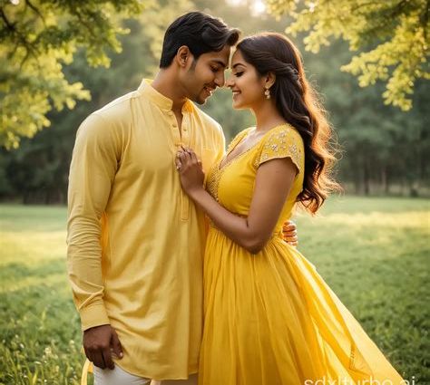
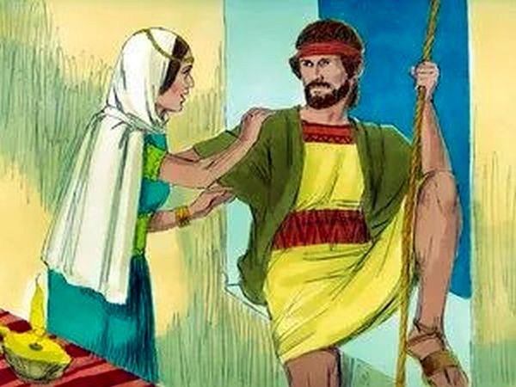
8. Problem: RUH VERGİLERİ (b. 12-14)
Dört çeşit SEVGİ
EROS sevgisi
Kadın ve erkek arasındaki sevgi, aşk
insanın bedeninin içinde programlanmış bir hareket (hormonlar)
Rab, Adem'i bu ihtiyaçla yarattı
karşılıklı bir sevgidir
Davut'la MİKAL
1.Sam 18:20
Bu arada Saul'un öbür kızı Mikal Davut'a gönül vermişti.

Slide 16
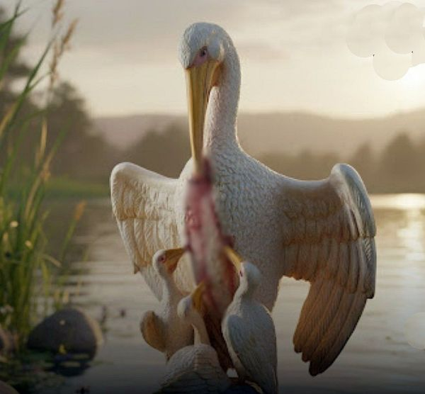
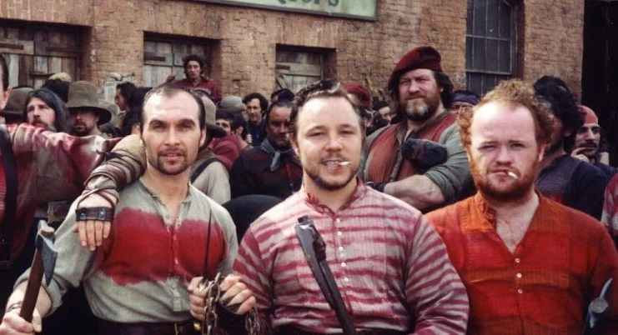
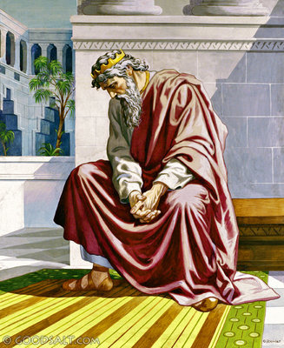
8. Problem: RUH VERGİLERİ (b. 12-14)
Dört çeşit SEVGİ
STORGE sevgisi
cins sevgisi, kendi grubunu korumak
yakın olanlar için fedakarlık
bu bir çeşit reklekstir, onu düşünmeden yapıyoruz
karşılıklı bir sevgidir
2.Sam 18:33
Kral sarsıldı. Giriş kapısının üstündeki odaya çıkıp ağladı. Giderken, "Ah oğlum Avşalom! Ah oğlum, oğlum Avşalom!" diye inliyordu, "Keşke senin yerine ben ölseydim, oğlum! Ah oğlum Avşalom!"
Davut'la AVŞALOM

Slide 17
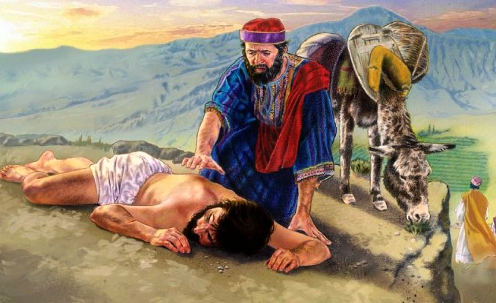
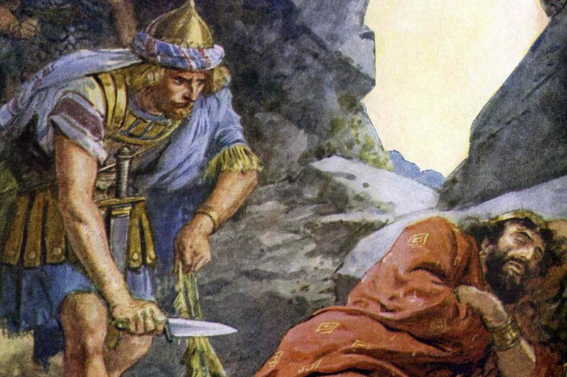
8. Problem: RUH VERGİLERİ (b. 12-14)
Dört çeşit SEVGİ
AGAPE sevgisi
karşılıksız sevgi, karar veren sevgi
İncil’de sevgi sözü hep bu anlamda kullanılıyor
başkasının ihtiyacını görüp bu ihtiyacı karşılamaya karar vermek
kendini feda eden sevgi
bu sevgi duygularına bağlı değildir
1.Sam 24:8,11
O zaman Davut da mağaradan çıktı. Saul'a, "Efendim kral!" diye seslendi. Saul arkasına bakınca, Davut eğilip yüzüstü yere kapandı. ... Ey baba, cüppenin eteğinden kesilmiş, elimdeki şu parçaya bak; evet, bak! Cüppenden bir parça kestim, ama seni öldürmedim.
Davut'la SAUL

Slide 18
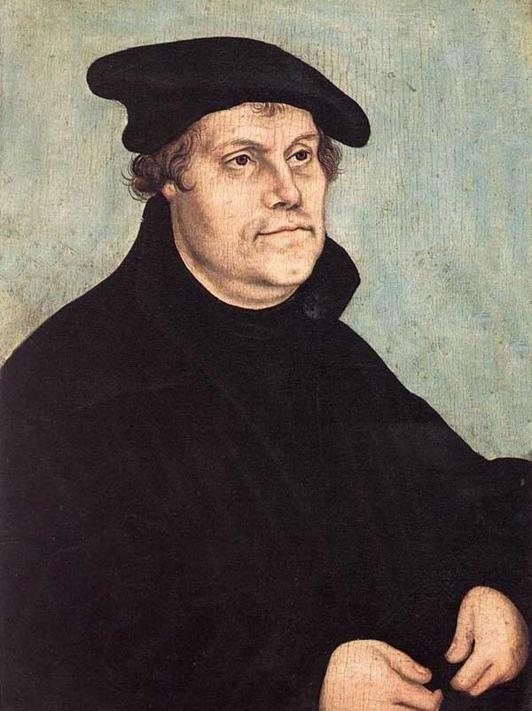
İnsanın ve Allahın sevgisi
İnsanın sevgisi sevilmeye değer bir şey bulup ondan tutuşuyor.
Allahın sevgisi ise seveceği şey hazır bulmuyor, ama sevilmeye değer şeyi yaratıyor.
Martin Luther
1518 - Heidelberg Tartışması

Slide 19

8. Problem: RUH VERGİLERİ (b. 12-14)
Kıskanmak:
"Onda daha fazla Ruh vergileri var"
"O benden daha güzel ilahi çalıyor"
Öfkelenmek:
"O da ne sanıyor kendini? O Kifasçılara gösterecem kimin sözü geçiyor burada"
Sevginin tarifi:
olumsuz özellikler
1.Kor 13:4-7
Sevgi kıskanmaz
Sevgi kendini yükseltirmez, yüksek gönüllü olmaz.
Sevgi ayıp bir şey yapmaz
kendi faydasını aramaz
kolay kolay öfkelenmez
kötülüğün hesabını tutmaz
Sevgi haksızlığa sevinmez,
Yükseklik:
"Bakın, ne kadar güzel dilde konuşuyorum"
Kin (kötülüğün hesabı):
"O geçen hafta da benimle şükürleşmedi. Onu mars yapacam"
Ayıp bir şey:
"Ne konuşuyor? Ona bir sağ, bir sol..."
Haksızlığa sevinmek:
"Oh, adam günaha düştü. Rab onu şamarlıyor... iyi geldi bana"
Kendi faydanı aramak:
"Çok popüler oldum. Herkes beni sayıyor"

Slide 20
8. Problem: RUH VERGİLERİ (b. 12-14)
Sabırlı ve yavaş:
Efes 4:2 - Tam bir alçakgönüllülükle, tatlılıkla ve sabırla yaşayın. Sevgide birbirinizi taşıyın.
Sevginin tarifi:
olumlu özellikler
Herşeyi örter:
- değil: hasıraltı etmek, günahı görmemezlikten gelmek
- ama: yarayı saran bezler gibi. Daha fazla zarar olmasın diye kişiyi kötülükten uzak tutmak
1.Kor 13:4-7
Sevgi sabırlıdır ve yavaştır
ama doğruluğa sevinir
Sevgi herşeyi örter
her şeye inanır
her şeye umut eder
her şeye dayanır
Herşeyi inanır:
- "Belki yapmadı, belki söylentidir"
- yaptı: "Dur bakalım hangi durumda yaptı?"
- "Bakalım, kendisinin kafasından mı çıktı, yoksa birisi onu aldattı mı?" ... v.s.
Herşeye umut eder:
- "Evet, şu anda durum kötü. Ama dua edecem ileride değişsin, değil kardeş hemen uzaklaştırılsın"

Slide 21
8. Problem: RUH VERGİLERİ (b. 12-14)
4) Sevgiyi aramak, ruhsal vergileri aramaktan daha önemli (13:1-13)
1.Kor 13:8-10
8 Sevginin sonu olmayacak.
Ama peygamberlikler dersen, onlar ortadan kalkacak.
Diller dersen, onlar bitecek.
Bilgi dersen, o da ortadan kalkacak.
9 Çünkü bilgimiz sadece kısmendir;
peygamberliklerimiz de sadece kısmendir.
10 Ama bütün olan geldi mi, parçalı olan şeyler ortadan kalkacak.
SEVGİ
- peygamberlik
- diller
- bilgili sözler
1.Kor 12:8-10'da ruh vergileri olarak geçiyor
"Bütün olan"
- Grekçe: "to teleion"
- son olan, mükemmel olan, hedef olan

Slide 22

1.Kor 13:10 - "tamam olan" sözü nasıl yorumlanıyor?
1. Yeni Antlaşma'nın (İncilin) tamamlanması
"Mucizeli ruh vergileri geçici idi. Yuhanna'nın ölümüyle apostolların sözleri tamamlandı; artık ona bir şey eklenemez." (Vahiy 22:18)
2. Kilisenin ruhsal olgunlaşması
Efes 4:13 - Mesihin doluluğunun tam ölçüsüne varacaz.
3. Mesih'in ikinci gelişi
"Mucizeli ruh vergileri bütün kilise çağında devam edecek. Mesih gelince onlara ihtiyaç kalmayacak"
4. İmanlıların dirilişi ve yüceltilmesi
"1.Kor 15 hemen sonraki konudur!"
5. Bin senelik krallık
6. Son durum, cennetteki sonsuz yaşam
"Asıl tam olmak, mükemmellik orada olacak"

Slide 23
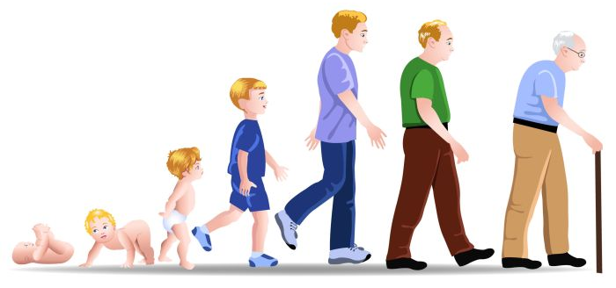
8. Problem: RUH VERGİLERİ (b. 12-14)
4) Sevgiyi aramak, ruhsal vergileri aramaktan daha önemli (13:1-13)
1.Kor 13:11
Henüz kızan iken, kızan gibi konuşurdum, kızan gibi düşünürdüm. Ama erkek olunca, kızanca şeyleri geride braktım.
Korintlilerin düşünce tarzı çocuksu idi. Ruh vergilerini kendi zevkleri için kullanmaya düşündüler. Pavlus onlara öğüt veriyor olgunlaşsınlar, sonsuzca kalıcı olan şeyler, yani sevgi için uğraşsınlar.
Size sanki Mesihte bebek olanlara konuşurmuş gibi konuştum. Size süt içirdim, sizi etle besleyemedim. Çünkü daha onu yemeye hazır değildiniz. Şimdi bile hazır değilsiniz ki! (1.Kor 3:1-2)
Kardeşler, anlayışta artık kızanlar olma-yın, ama kötülükte bebekler olun. Anla-yışta büyük insanlar olun. (1.Kor 14:20)

Slide 24
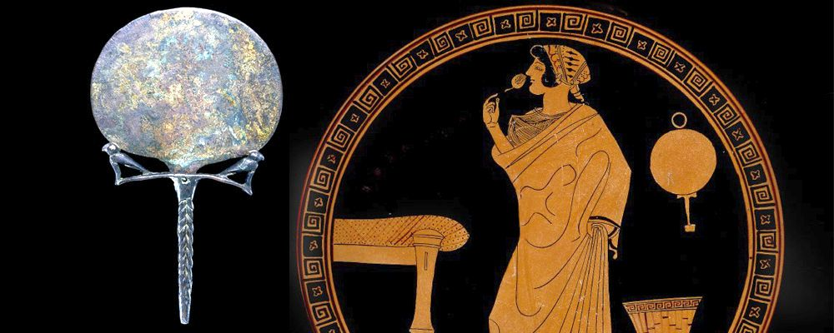
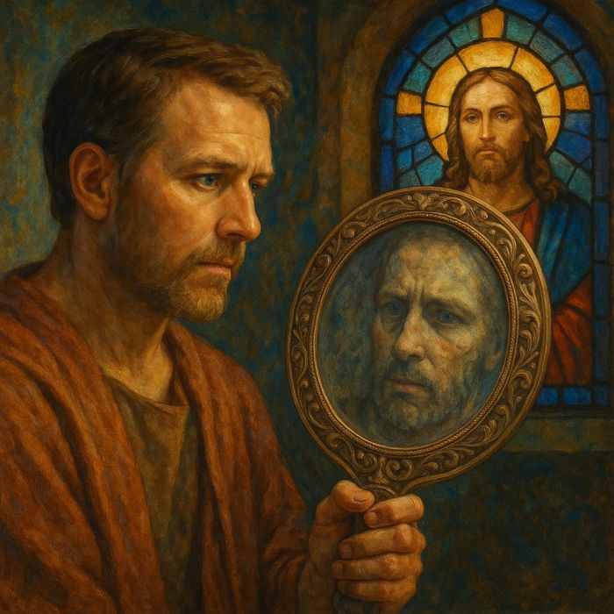
8. Problem: RUH VERGİLERİ (b. 12-14)
4) Sevgiyi aramak, ruhsal vergileri aramaktan daha önemli (13:1-13)
1.Kor 13:12
Şimdi herşeyi bulanık görüyoruz, bir bakır aynaya bakarmış gibi. Ama o vakıt yüz yüze görüşecez. Şimdi ancak bir parça biliyorum. Ama o vakıt öyle bilecem ki, aynı nasıl Rab beni biliyor.
"bileceğim"
- şimdiki zamanda Rabden duymak için görümler, rüyalar, peygamberlik sözlerine muhtacız.
- ama o göründüğü zaman direkt, hiç konuşmadan sadece görmekle Ondan bilgi alacaz.
Bugünkü aynalar gümüşten yapılıyor ve 100% yansıtıyor. Eskiden bronz kullanılırdı.

Slide 25
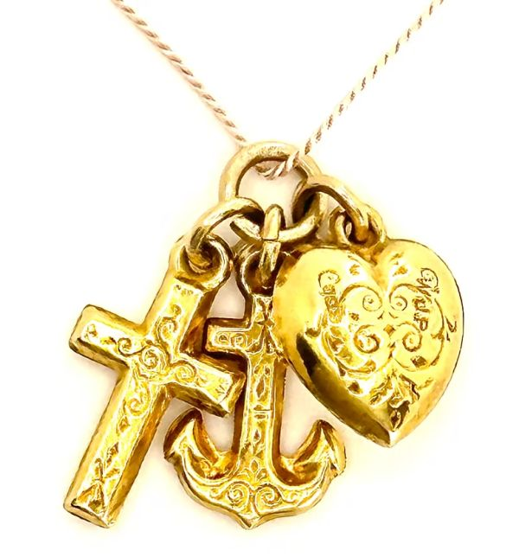
8. Problem: RUH VERGİLERİ (b. 12-14)
4) Sevgiyi aramak, ruhsal vergileri aramaktan daha önemli (13:1-13)
1.Kor 13:13
Şimdi, kalıcı olan üç şey var:
iman, umut, sevgi.
Ama bunun en büyüğü sevgidir.
Iman:
İbr 11:1 İman, umut ettiğin şeylere güvenmektir, görmediğin şeylerden emin olmaktır.
Umut:
Rom 8:25 Ama görmediğimiz bir şeye umut ettik mi, onu sabırla bekliyoruz.
- Hem iman, hem de umut eksiktir, hep bir şeyi beklemek demektir. O yüzden sonsuz değil.
- Ancak sevgi sonsuzdur. Sonsuzlukta Rable hiç bitmeyen bir sevgi bağı yaşayacaz.

